Slide 1
김묵
2D Game Programming
2017180003 김민규

Slide 2
Concepts of Game
달리기 게임
달리기 게임의 요소를 다 섞어서 만들자
놈 시리즈
* 4방향을 달리는 게임 *

Slide 3
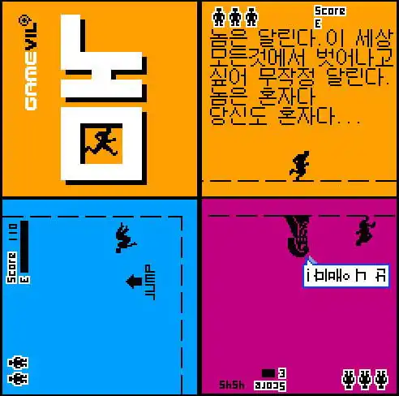

Flow of Game
<게임 : 놈 자료 이미지>

Slide 4
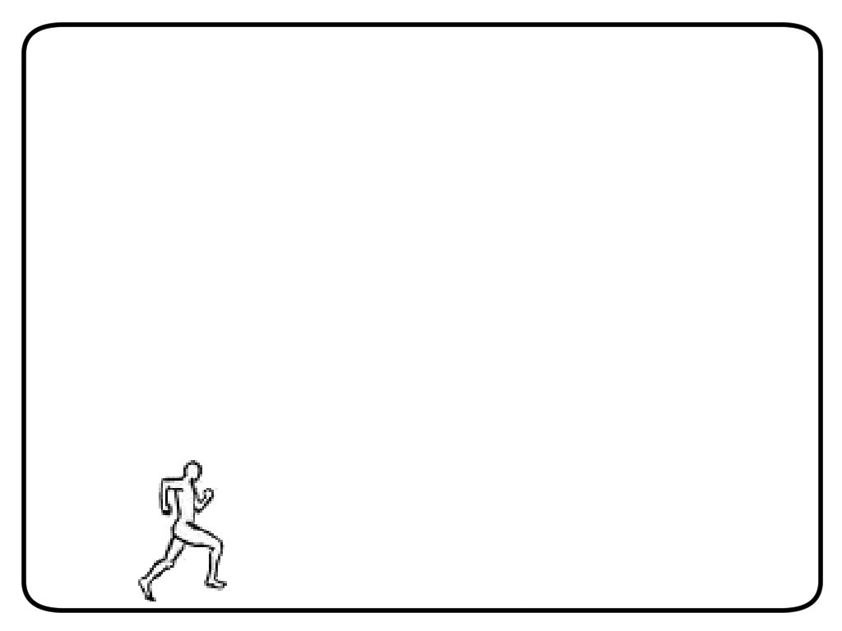
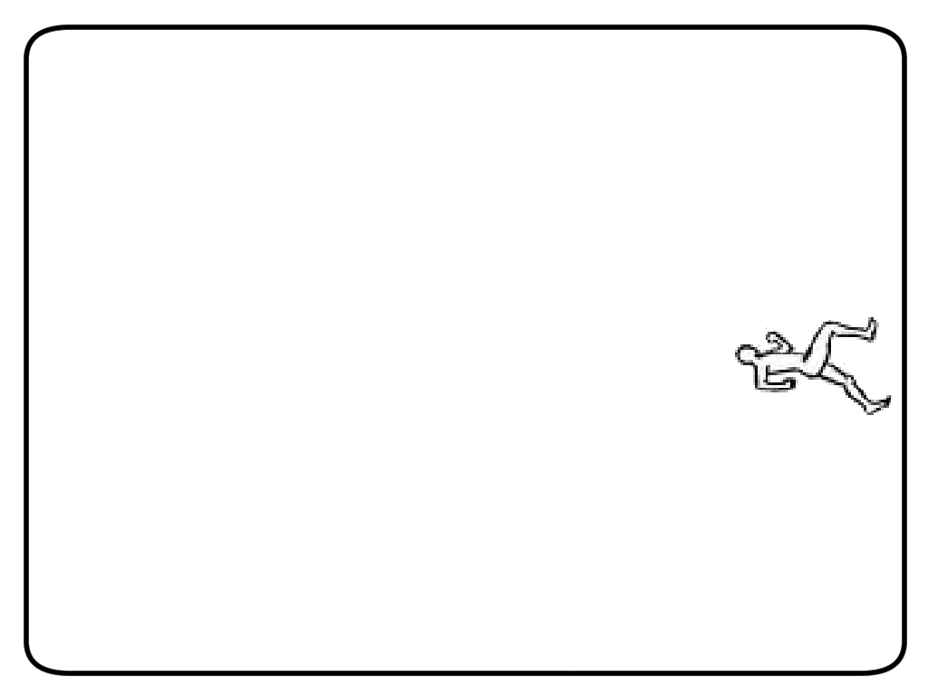
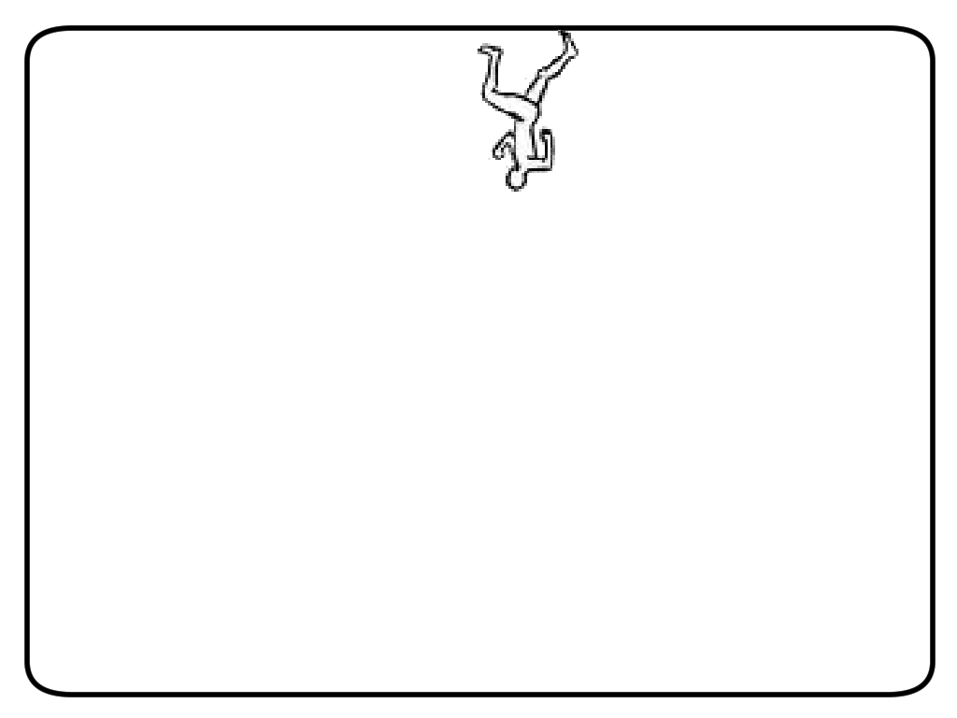
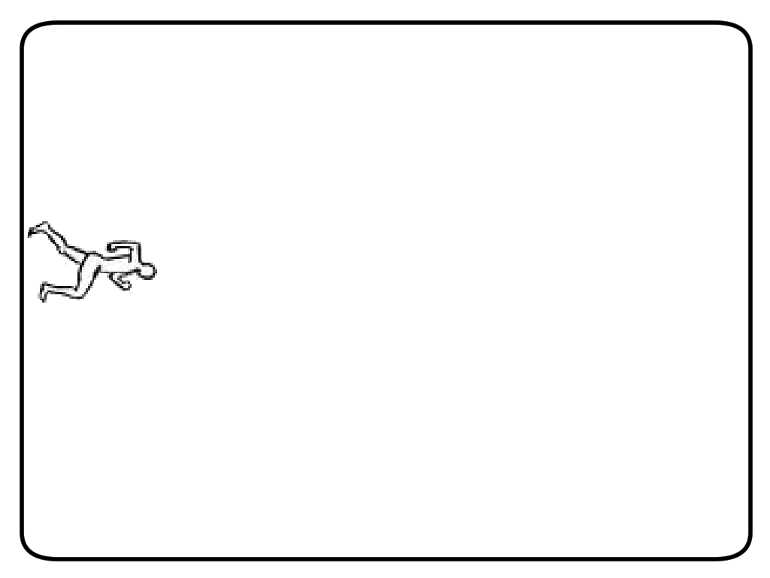

Flow of Game

Slide 5

Flow of Game
장애물에 부딪히면 체력이 줄어든다.

Slide 6
Development Table
내용 | 최소 범위 | 추가 범위
캐릭터 | 대기 , 달리기 , 점프 키보드로 버튼을 누르면 동작 | 슬라이딩 캐릭터 당 특별 스킬 등
맵 | 4방향 모두 이동 가능 하게 설계 | 일정 스테이지 도달하면 미니게임 추가
아이템 | 1 . 일정시간 충돌 완화 2 . 2단 점프 등등 // 체력회복 아이템은 X
난이도 | 1 . 제한 시간 존재 – 일정 시간 내에 다음 포인트로 이동하지 못하면 실패 2 . 체력은 3칸 – 부딪히면 감소 체크 포인트 도달하면 추가 | 1 . 뒤에서 쫓아오는 적 추가
게임 기능 | 1 . 중력 변환 ( 맵 4방향 이동 ) 2 . 버틴 시간 or 달린 시간 + 아이템 만큼 스코어 실시간 반영 3 . 화면 회전 시 UI도 회전 – 난이도와 관련 있음 | 1 . 굉장히 어려운 미션 ( 도전과제 ) 추가 2 . 캐릭터 선택 (특수능력 선택) 3 . 자기가 얼마나 뛰어왔는지 알 수 있는 진행 바 추가
사운드 | 뛰는 소리, 배경 음, 행동 효과음, 중력 변화 시 효과음 등
애니메이션 | 달리기 , 걷기 , 점프 , 적 애니메이션 등 | 슬라이딩 ( 스프라이트 유무 때문에)

Slide 7
Development Schedule
1 주차 | 각종 이미지 수집 레벨 디자인 | 1 . 리소스를 수집함 2 . 장애물 및 중력 변화 단계 구성
2 주차 | 이미지 등록 및 검토 UI 제작 | 1 . 프로젝트에 이미지를 일괄 등록함 2 . UI 이미지 들은 직접 제작한다.
3 주차 | 캐릭터 움직임 구현 | 캐릭터의 기본적인 움직임을 구현 한다. - 달리기나 점프 등등
4 주차 | 적 or 적 오브젝트 추가 | 1 . 달리기 맵에 필요한 장애물 등을 잘 배치 하여 충돌체크까지 한다. 2 . 충돌 시 체력 닳는 부분 추가
5 주차 | 중간 점검 | 1 . 모든 방향으로 이동 가능한지 살펴 본다. 2 . 적들과 정확히 충돌 하는지 살펴 본다.
6 주차 | UI 등록 | 1 . UI등록 + UI회전 을 구현한다 2 . 스코어부분 추가
7 주차 | 음악 요소 추가 | 구현한 시스템에 필요한 소리들을 추가한다.
8 주차 | 피드백 받기 | 여러 사람들에게 테스트 후 수정할 부분 또는 추가할 부분을 찾아 수정, 추가한다.
9 주차 | 마무리 | 최종 점검 및 릴리즈

Slide 8
QnA
Q : 게임 이름이 왜 김묵 인가요?
A : 일단 제 성이 김 이구요,
놈을 뒤집으면 묵이 됩니다 !

Slide 9
감사합니다

